Slide 1
HỌC PHẦN
TRIẾT HỌC MÁC - LÊNIN
CHỦ NGHĨA DUY VẬT BIỆN CHỨNG
PHÉP BIỆN CHỨNG DUY VẬT
(Slide này có thể được sử dụng cho quá trình tự học của sinh viên)

Slide 2
Chương 2
CHỦ NGHĨA DUY VẬT BIỆN CHỨNG
2.2. PHÉP BIỆN CHỨNG DUY VẬT
Notes:
TS. Tạ Thị Vân Hà

Slide 3
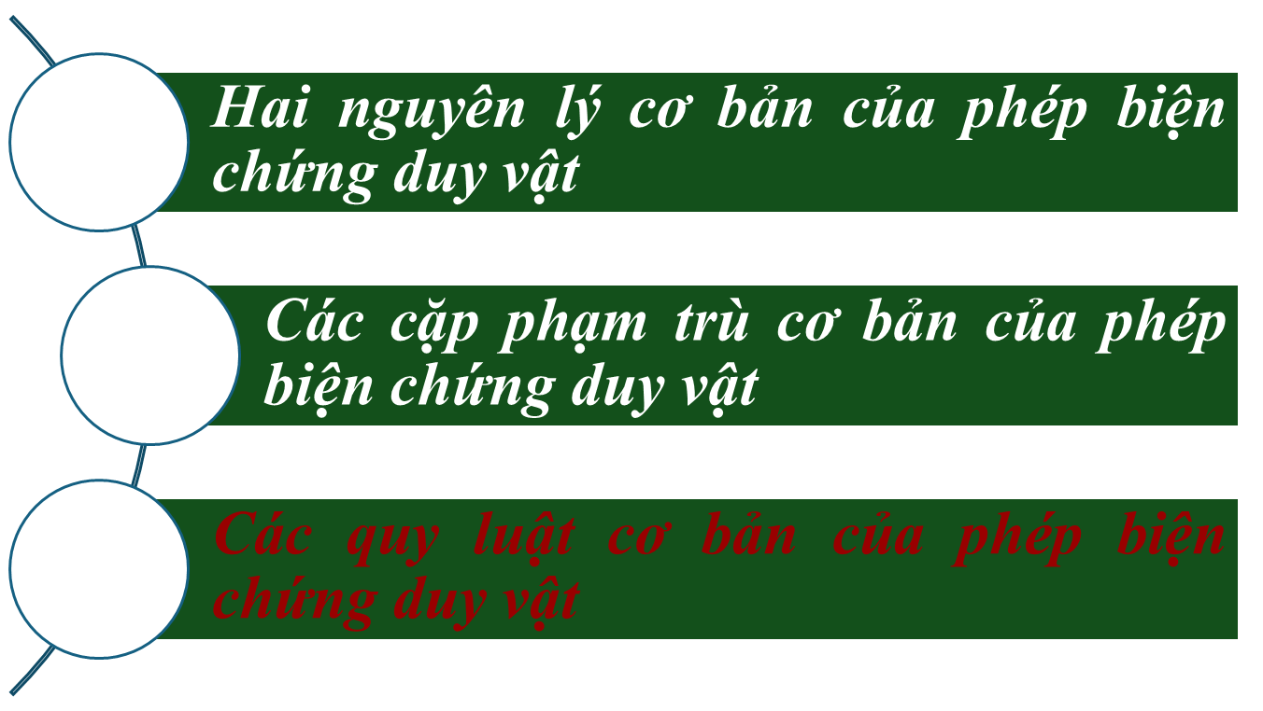
2.1. NỘI DUNG CỦA PHÉP BIỆN CHỨNG DUY VẬT
a
b
c

Slide 4


c. Các quy luật cơ bản của phép biện chứng duy vật

Slide 5
  b. Quy luật “MÂU THUẪN”
  (Quy luật thống nhất và đấu tranh của các mặt đối lập)
* Quy luật này có vị trí là hạt nhân của phép biện chứng, chỉ ra nguồn gốc và động lực của sự vận động và phát triển.
Giải thích các phạm trù: “mặt đối lập”, “thống nhất”, “đấu tranh”, “mâu thuẫn biện chứng”.
“Mặt đối lập” là phạm trù triết học dùng để chỉ những mặt, những thuộc tính, những tính quy định có khuynh hướng biến đổi trái ngược nhau, tồn tại một cách khách quan, phổ biến ở mọi sự vật (hiện tượng, quá trình) trong tự nhiên, xã hội và tư duy.

Slide 6
“Sự thống nhất” của các mặt đối lập là một phạm trù triết học bao hàm các nghĩa sau:
Giải thích các phạm trù: “mặt đối lập”, “thống nhất”, “đấu tranh”, “mâu thuẫn biện chứng”.
– Là sự nương tựa vào nhau, đòi hỏi phải có nhau của các mặt đối lập. Sự tồn tại của mặt này phải lấy sự tồn tại của mặt kia làm tiền đề.
– Là sự giống nhau (“đồng nhất”) ở một số nhân tố có trong các mặt đối lập. Sự “đồng nhất” đó như chiếc cầu nối, khiến mặt đối lập này (hay một số yếu tố của nó) có thể chuyển hoá thành mặt đối lập kia (hay một số yếu tố của mặt đối lập kia).
– Là sự tác động ngang nhau của các mặt đối lập, khi sự vật phát triển ở trạng thái cân bằng giữa các mặt đối lập.

Slide 7
“Sự đấu tranh” của các mặt đối lập là một phạm trù triết học dùng để chỉ sự tác động qua lại theo xu hướng bài trừ nhau, phủ định nhau của các mặt đối lập.
Sự đấu tranh đó làm cho mặt này (hay một số yếu tố của mặt này) chuyển hoá sang mặt kia (hay một số yếu tố của mặt kia), hoặc cả hai mặt đều chuyển hoá sang chất mới.
- Các mặt đối lập cùng tồn tại, vừa thống nhất vừa đấu tranh với nhau thì tạo thành một “mâu thuẫn biện chứng”.
* LƯU Ý:
Mâu thuẫn biện chứng phản ánh mâu thuẫn vốn có trong hiện thực khách quan. Nó vừa có tính khách quan, tính phổ biến và tính đa dạng. Nó khác mâu thuẫn trong logic hình thức. Mâu thuẫn biện chứng cũng khác với mâu thuẫn trong ngôn ngữ đời thường.

Slide 8
* Nội dung của quy luật
* Thống nhất giữa các mặt đối lập
Thứ nhất, các mặt đối lập nương tựa và làm tiền đề cho nhau tồn tại
Thứ hai, các mặt đối lập tác động ngang nhau, cân bằng nhau thể hiện sự đấu tranh giữa cái mới đang hình thành với cái cũ chưa mất hẳn
Thứ ba, giữa các mặt đối lập có sự tương đồng
* Đấu tranh giữa các mặt đối lập
Chỉ sự tác động qua lại theo hướng bài trừ, phủ định lẫn nhau giữa chúng

Slide 9



* Nội dung của quy luật
Mâu thuẫn giữa các mặt đối lập trong sự vật, hiện tượng là nguyên nhân, giải quyết mâu thuẫn đó là động lực của sự vận động, phát triển
Sự vận động, phát triển của sự vật, hiện tượng là tự thân
Sự thống nhất và đấu tranh giữa các mặt đối lập này là nguyên nhân, động lực bên trong của sự vận động và phát triển, làm cho cái cũ mất đi và cái mới ra đời

Slide 10
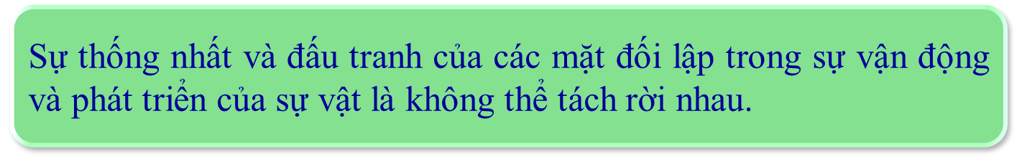
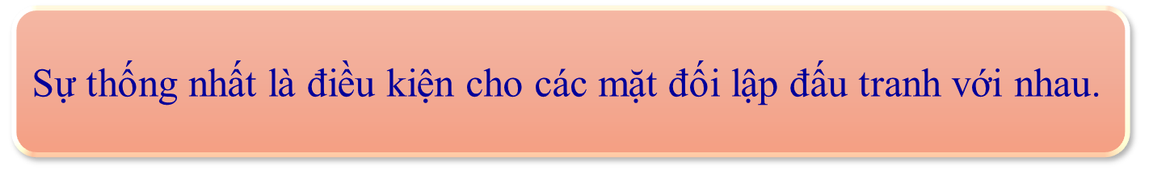

* Quan hệ biện chứng giữa sự thống nhất và đấu tranh của các mặt đối lập

Slide 11

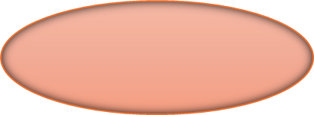







* Phân loại mâu thuẫn
Mâu thuẫn chủ yếu
Vai trò của mâu thuẫn
Mâu thuẫn thứ yếu
Căn cứ
Mâu thuẫn bên trong
Quan hệ giữa các mặt đối lập
Mâu thuẫn bên ngoài
Mâu thuẫn đối kháng
Tính chất của lợi ích quan hệ GC
Mâu thuẫn không đối kháng

Slide 12
* Ý nghĩa phương pháp luận.
Mâu thuẫn trong sự vật, hiện tượng mang tính khách quan, phổ biến nên phải tôn trọng mâu thuẫn…
Phân tích cụ thể từng loại mâu thuẫn để tìm ra cách giải quyết phù hợp; xem xét vai trò, vị trí và mối quan hệ giữa các mâu thuẫn và điều kiện chuyển hóa giữa chúng, tránh rập khuôn, máy móc…
Nắm vững nguyên tắc giải quyết mâu thuẫn bằng đấu tranh giữa các mặt đối lập, không điều hòa mâu thuẫn cũng không nóng vội hay bảo thủ

Slide 13
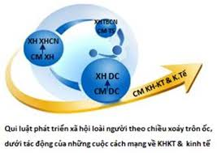
  c. Quy luật “PHỦ ĐỊNH CỦA PHỦ ĐỊNH
* Vị trí của quy luật trong phép biện chứng: Chỉ ra khuynh hướng phát triển của sự vật, hiện tượng: tiến lên, nhưng theo chu kỳ, quanh co…

Slide 14
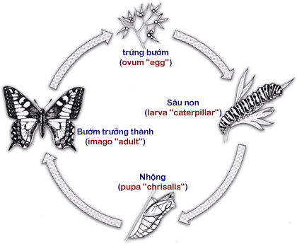
* Khái niệm phủ định biện chứng
Phủ định nói chung là sự thay thế một sự vật, hiện tượng này bởi một sự vật, hiện tượng khác: A => B
Phủ định biện chứng: là tự phủ định, tự phát triển của sự vật, hiện tượng; là “mắt xích” trong “sợi dây chuyền” dẫn đến sự ra đời của sự vật, hiện tượng mới, tiến bộ hơn so với sự vật, hiện tượng cũ

Slide 15







* Đặc trưng của phủ định biện chứng
Tính khách quan
Tính phổ biến
Tính đa dạng phong phú
Do nguyên nhân bên trong, là kết quả đấu tranh giữa các mặt đối lập bên trong sự vật
Diễn ra trong mọi lĩnh vực tự nhiên, xã hội và tư duy
Thể hiện ở nội dung, hình thức của phủ định
Đặc điểm cơ bản của phủ định biện chứng là sau một số lần phủ định, có tính chu kỳ theo đường xoáy ốc, trong đó giai đoạn sau không chỉ phát huy những gì tích cực, khắc phục hạn chế của sự vật, hiện tượng cũ; mà còn gắn chúng với sự vật, hiện tượng mới

Slide 16




Tính kế thừa của phủ định
- Sự vật, hiện tượng mới ra đời có chọn lọc và cải tạo yếu tố còn thích hợp; loại bỏ các yếu tố gây cản trở cho sự phát triển của sự vật, hiện tượng mới
- Các yếu tố chọn giữ lại sẽ được cải tạo, biến đổi để phù hợp với sự vật, hiện tượng mới
- Sự vật, hiện tượng mới có chất phát triển cao hơn, tiến bộ hơn
- Kế thừa biện chứng có sự liên hệ thông suốt bền chặt giữa cái mới với cái cũ, giữa nó với quá khứ của chính nó

Slide 17
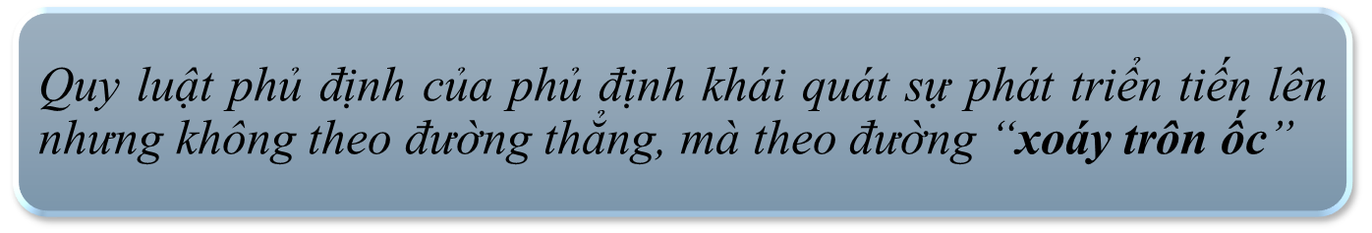
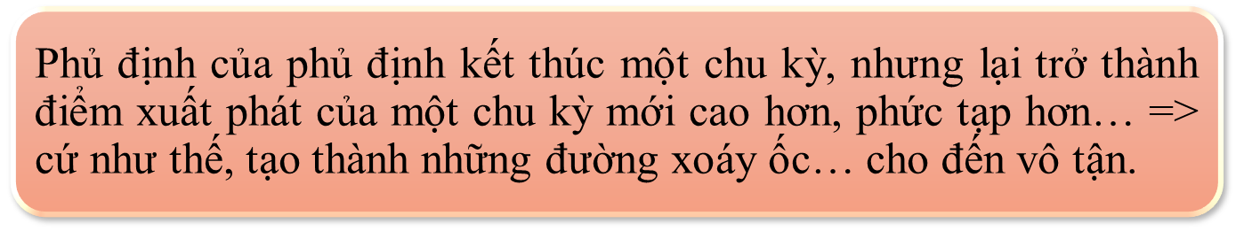
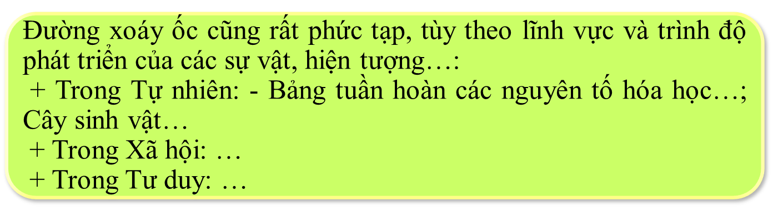
Đường xoáy ốc

Slide 18
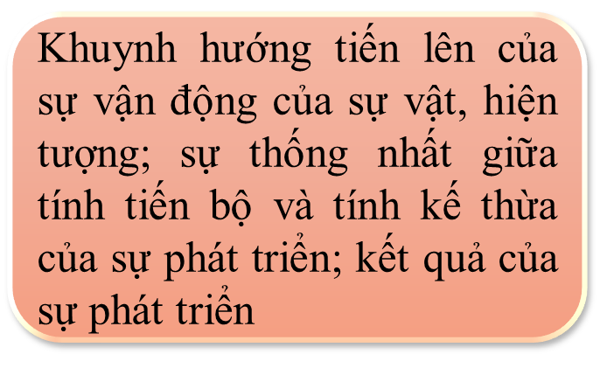
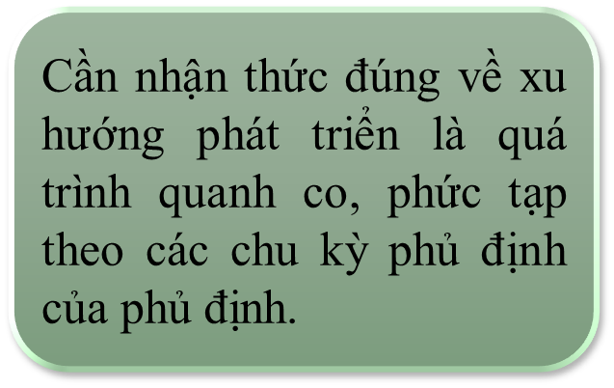
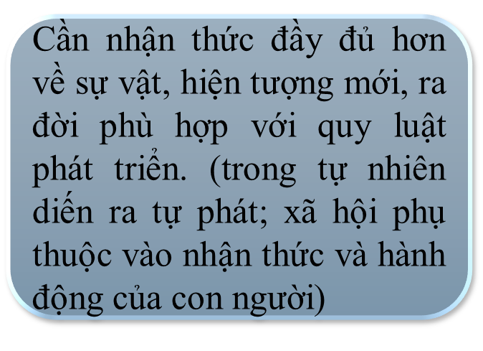
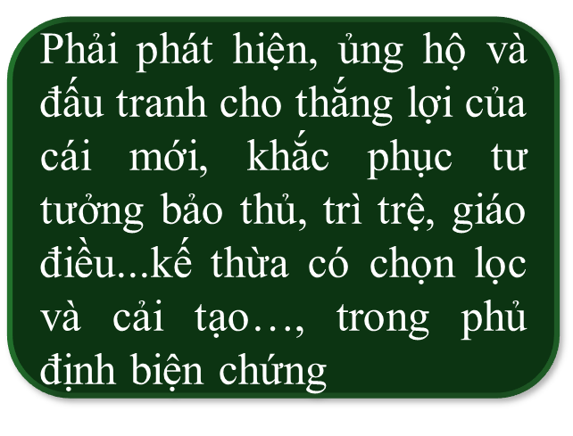
Ý nghĩa phương pháp luận

Slide 19
Kết luận nội dung quy luật phủ định của phủ định
– Bất kì sự vật nào cũng tự khẳng định mình, và là thể thống nhất của các mặt đối lập (khẳng định và phủ định).
– Trong quá trình phát triển của sự vật, các mặt đối lập đó đấu tranh với nhau, làm xuất hiện sự vật mới phủ định biện chứng sự vật ban đầu.
– Đến lượt mình, sự vật mới lại tự phủ định mình, làm xuất hiện sự vật sau dường như lặp lại sự vật ban đầu, nhưng trên cơ sở cao hơn.
– Sự vật cứ tiếp tục phát triển như vậy qua các vòng khâu khác, từ thấp lên cao vô tận, theo đường “xoáy ốc”.

Slide 20
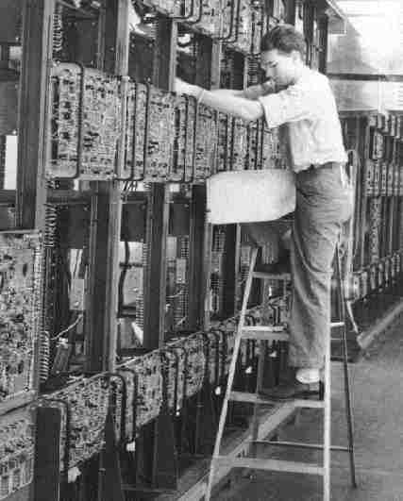


MỖI QUÁ TRÌNH PHÁT TRIỂN ĐỀU PHẢI TRẢI QUA
NHIỀU LẦN PHỦ ĐỊNH BIỆN CHỨNG

Slide 21

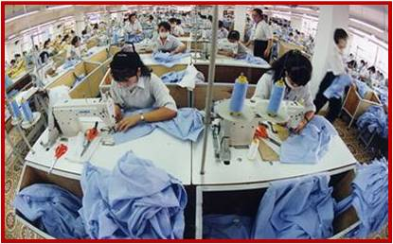
SỰ PHÁT TRIỂN DIỄN RA CÓ TÍNH CHU KỲ:
"HÌNH THỨC XOÁY TRÔN ỐC"
... T ... H (TLSX + SLĐ)... H' .... T'...

Slide 22
Ý nghĩa phương pháp luận
- Quy luật phủ định của phủ định giúp ta nhận thức đúng đắn xu hướng phát triển của sự vật là đi lên theo đường “xoáy ốc”, và diễn ra quanh co, phức tạp, thậm chí có lúc thụt lùi tương đối. Cách nhìn đó sẽ giúp ta có thái độ lạc quan cách mạng, tránh được thái độ bi quan, giữ vững bản lĩnh, không chao đảo trong mọi tình huống.
- Vì phủ định của sự vật là phủ định biện chứng, nên một mặt cần chống thái độ phủ định “sạch trơn”, coi thường quá khứ; mặt khác cần chống thái độ bảo thủ, khư khư giữ cái đã lỗi thời, đồng thời ra sức ủng hộ cái mới tiến bộ để nó chiến thắng cái cũ lạc hậu.

Slide 23


Slide 24
Tài liệu tham khảo:
Giáo trình Triết học Mác-Lênin, dùng cho sinh viên đại học hệ không chuyên lý luận chính trị. Nhà xuất bản Chính trị quốc gia sự thật, 2021.
Giáo trình Triết học Mác-Lênin, dùng cho sinh viên đại học hệ chuyên lý luận chính trị. Nhà xuất bản Chính trị quốc gia sự thật, 2021.
Giáo trình Triết học Mác-Lênin. Nhà xuất bản Chính trị quốc gia, 2010.
Tham khảo tài liệu tiếng Anh tại: http://www.marxists.org/xlang/index.htm
Viện Triết học, Viện Hàn lâm khoa học Liên Xô: Lịch sử phép biện chứng (6 tập), Nxb. Chính trị quốc gia, Hà Nội, 1998.

